Slide 1

МБДОУ д/с №5 «Родничок» комбинированного вида с. Сарыг-Сеп Каа-Хемского района Республики Тыва
Дистанционное обучение
(с 31 января по 7 февраля 2022 год)
« В мире профессий»
подготовительная к школе группа
Подготовила
учитель-логопед
Агеева Елена Александровна

Slide 2
Дыхательная гимнастика
«Трубач»
Ребёнок подносит к лицу сжатые кулачки, располагая их друг перед другом – «труба». На выдохе медленно дует в «трубу», произнося различные звуки ([у],[ду]…).
«Лесорубы»
Ребёнок стоит. Ноги на ширине плеч, руки опущены и пальцы рук сцеплены «замком». Быстро поднять руки – вдох; наклониться вперёд, медленно опуская «тяжёлый топор», произнести «ух!» на длительном выдохе.
«Гармошка»
И.п. – стоять прямо, руки опустить. Положить ладони на животик, сделать глубокий вдох через нос. Задержать дыхание на 1-2 секунды. Выдох через рот.

Slide 3
Артикуляционная гимнастика.
Пыхтит паровоз. Укрепление губ при беззвучном произнесении согласного звука п-п-п-п-п Темп произнесения то убыстрять, то замедлять.
Лодочка качается на волнах. Поставить указательные пальцы к уголкам губ. Медленно поднимать и опускать уголки губ сначала с |помощью пальцев, затем без их помощи.
Лодочка. Рот открыт. Язык высунуть «лодочкой» («же­лобком»), держать непод­вижно.
Гребем веслом. Перемещать язык из одного угла рта в другой.
Прокололась шина у машины. Произнесение звука ш-ш-ш.
Насос. Произнесение звука с-с-с-с.
Машины едут по мокрой мостовой. Произнесение слогов: «Ша-шу-ши-шо»

Slide 4
Пальчиковая гимнастика
Много есть профессий знатных, (Соединять пальцы правой руки с большим.)
И полезных, и приятных. (Соединять пальцы левой руки с большим.)
Повар, врач, маляр, учитель,
Продавец, шахтёр, строитель… (Последовательно соединять пальцы обеих рук с большим.)
Сразу всех не называю, (Сжимать и разжимать кулачки.)
Вам продолжить предлагаю. (Вытянуть руки вперёд ладонями вверх.)

Slide 5
Беседа с детьми:
Закрепить знания детей о разных профессиях и предметах, необходимых людям той или иной профессии.
Закрепить знания детей о различных инструментах, предметах, которые нужны людям различных профессий.
Объяснить детям, что все инструменты придуманы людьми, чтобы лучше выполнять свою работу.

Slide 6
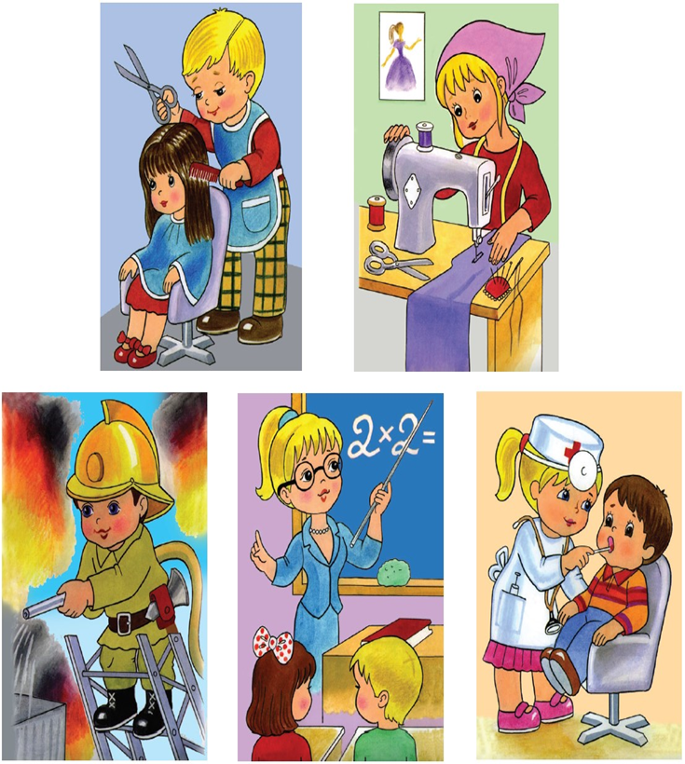
Назвать профессии, проговорить что делают: Н\Р: швея-шьёт
и т.д.
Notes:
Назвать профессии, проговорить чтоделают: Н\Р: швея-шьёт и т.д.

Slide 7


Slide 8
( выучить стихотворение) «Продавец»
Продавец ребятам рад. В магазине для ребят Есть матрешки расписные, Есть машинки заводные, Золотые рыбки И всем нам - по улыбке. (В. Степанов)

Slide 9
Стройка. Профессии
Задание 1.
Познакомьте ребенка с профессией строителя. Гуляя по улице, покажите ему строящиеся дома, работающие на стройке краны, подъезжающие к стройке машины с кирпичом и цементом.
Отработайте четкое произношение названий строительных специальностей: каменщик, крановщик, маляр, стекольщик, штукатур, кровельщик, сантехник, сварщик, электрик.
Помогите ребенку ответить на вопросы по каждой из этих специальностей. Например:
Каменщик (что делает?) кладет стены.
Маляр (что делает?) красит стены, окна, двери.
Электрик (что делает?) проводит свет.
Крановщик (что делает?) управляет подъемным краном.
Задание 2.
Можно поиграть с ребенком в игру с мячом «Кто чем пользуется?»
Это позволит потренировать ребенка в употреблении существительных в форме творительного падежа.
Вы бросаете ребенку мяч и начинаете фразу. Ребенок ловит мяч и заканчивает ее. Например:
Маляр пользуется... — кистью. Штукатур пользуется... — мастерком. Электрик пользуется... -- отверткой. Сантехник пользуется... — плоскогубцами. Стекольщик пользуется... — стеклорезом.
Задание 3.
Выучите с ребенком стихотворение:
Красить комнаты пора.
Пригласили маляра.
Он приходит в старый дом
С кистью, краской и ведром.
Задание 4.
Предложите ребенку разделить на слоги названия строительных специальностей: ма-ляр, шту-ка-тур, плот-ник, ка-мен-щик, кро-вель-щик.

Slide 10
( прочитать стихотворение) «На стройке»
На соседней улице строят новый дом.
Быстро вырастает этаж за этажом.
Трудятся строители весело и дружно.
К сроку им построить дом высоченный нужно.
Сколько здесь профессий! Каменщик, маляр,
Крановщик, водитель, грузчик и столяр,
Штукатур и плотник... Всех не сосчитать!
Смогут новоселы скоро в дом въезжать.
(
В. Степанов)

Slide 11
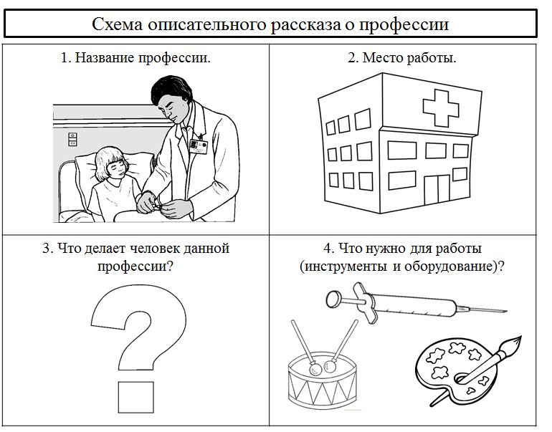

Slide 12

Д\и «Кому ,что нужно для работы» закрепление названий и представлений о профессиях; ознакомление с предметами и инструментами, используемыми конкретными специалистами; /
Notes:
Д\и «Кому ,что нужно для работы»

Slide 13
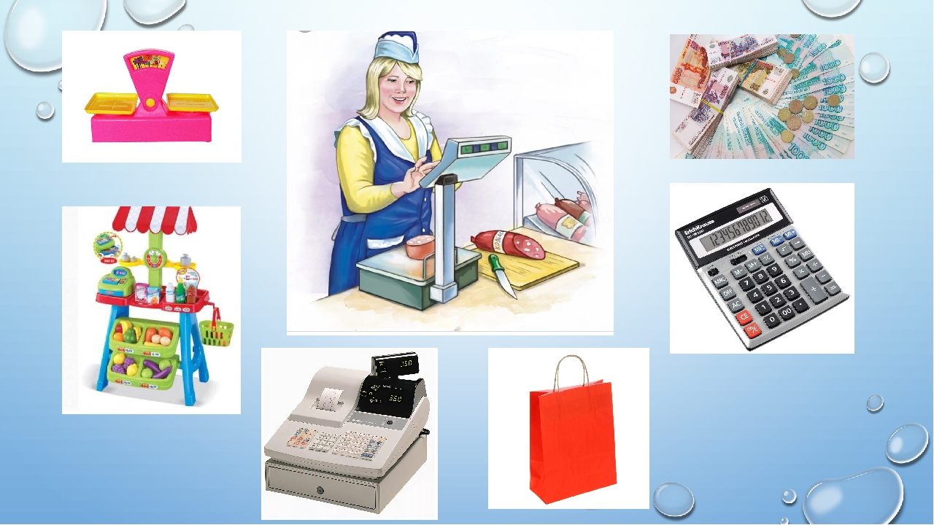

Slide 14


Slide 15

Д\и « Четвертый лишний»- назвать лишний предмет.
Notes:
Д\и « Четвертый лишний»- назвать лишний предмет.

Slide 16
Желаю успеха!
Спасибо за работу!

